Slide 1
Fuga de Información en los Siglos XIX y XXI
Fiuba – implantación de sistemas
Noviembre de 2014

Slide 2
Integrantes
Stephanie Zurita
Santiago Maraggi
Yi Cheng Zhang
Miguel Angel Schmidt
María Inés Parnisari

Slide 3
Introducción
La información como activo intangible de las organizaciones
Fuga de información
Riesgos existentes
Tipos de controles

Slide 4
Siglo XIX

Slide 5
Siglo XXI - Eventos
2001: Nace Wikipedia
2004: Nacen Gmail y Facebook.
2005: Nace YouTube
2006: Nace WikiLeaks, un proyecto cuyo objetivo es publicar documentos confidenciales.
2007: Apple lanza el teléfono iPhone.
2011: Egipto bloquea todo acceso a internet, en un intento de evitar que activistas organicen protestas contra el presidente Hosni Mubarak. El bloqueo es temporal y no tiene éxito.
2013: Batalla legal entre Samsung y Apple por divulgación de información sobre un acuerdo de patentes entre Apple y Nokia.
2014: Divulgación de fotos privadas de 26 celebridades mediante la plataforma iCloud de Apple.

Slide 6
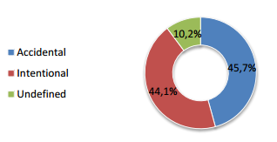
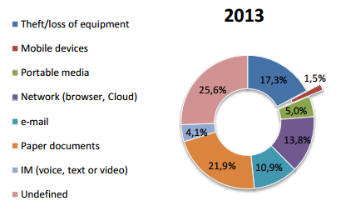
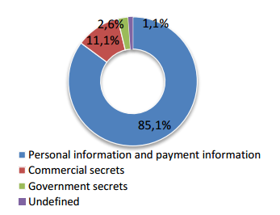
Siglo XXI – Estadísticas de pérdidas de información
Fuente: InfoWatch, 2013

Slide 7

Siglo XXI – Países con mayor cantidad de patentes registradas (1986 – 2005)
Fuente: Corporate Invention Board, 2013

Slide 8
Fin
¿Preguntas?

